Slide 1


Slide 2


المحتويات
الذكاء الاصطناعي: التعريف والتاريخ والأنواع والمجالات
التعلم الآلي
التعلم الآلي المراقب
التعلم الآلي الاستنتاجي
١

Slide 3

ما هو الذكاء الاصطناعي(AI)؟
(AI) يشير إلى الذكاء الاصطناعي ، والذي يشير إلى قدرة الآلات على أداء المهام التي تتطلب ذكاء بشريا.
٢

Slide 4
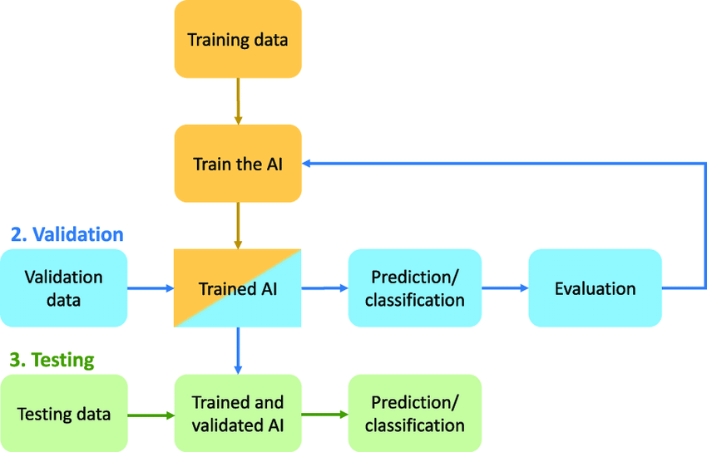
ما هو الذكاء الاصطناعي(AI)؟
تم تصميم أنظمة الذكاء الاصطناعي لمحاكاة الذكاء والسلوك البشري ، ويمكن تدريبها على التعرف على الأنماط والتنبؤات وأتمتة المهام بناء على بيانات الإدخال.
٣

Slide 5
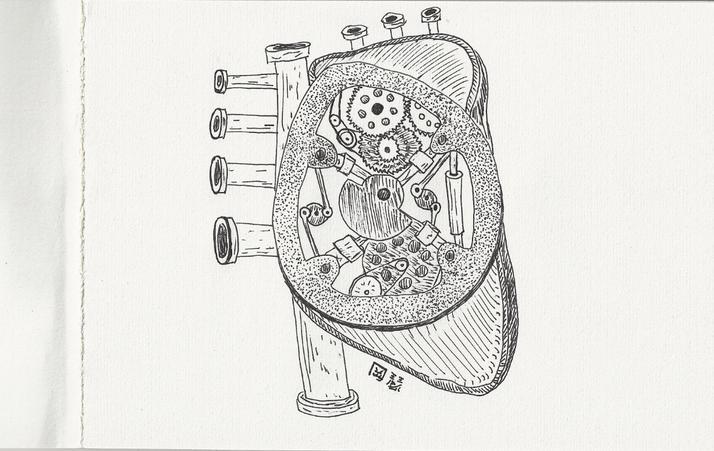
تاريخ الذكاء الاصطناعي
يعود تاريخ الذكاء الاصطناعي إلى العصور القديمة ، عندما بدأ الفلاسفة والمخترعون في استكشاف مفهوم الكائنات الاصطناعية والآلات الذكية.
كان يان شي المخترع الصيني
الذي عاش خلال القرن الخامس قبل الميلاد.
قام بتصميم إنسان آلي يمكنه أداء مهام مختلفة
مثل المشي والغناء والرقص.
٤

Slide 6
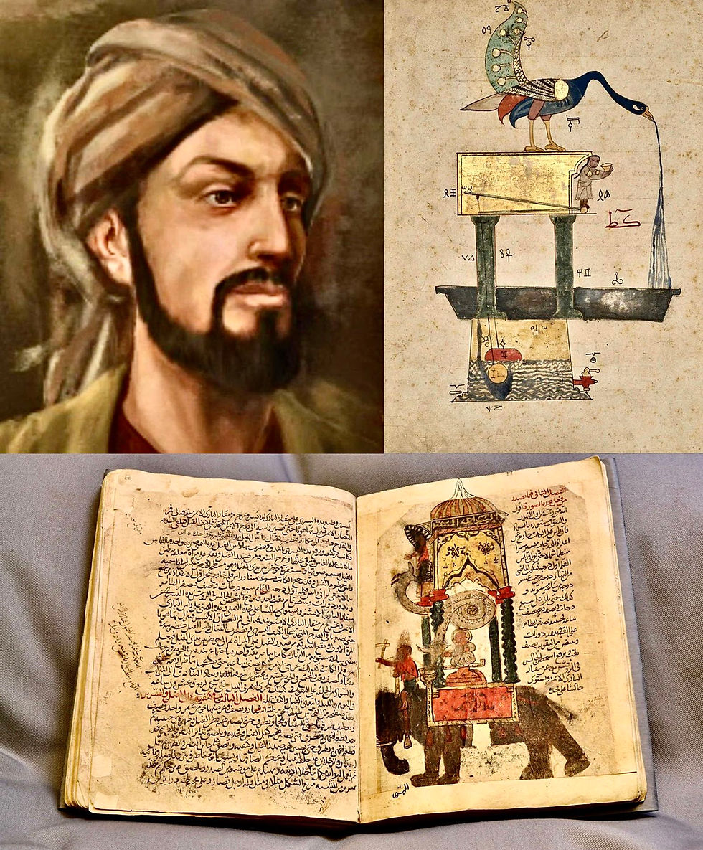
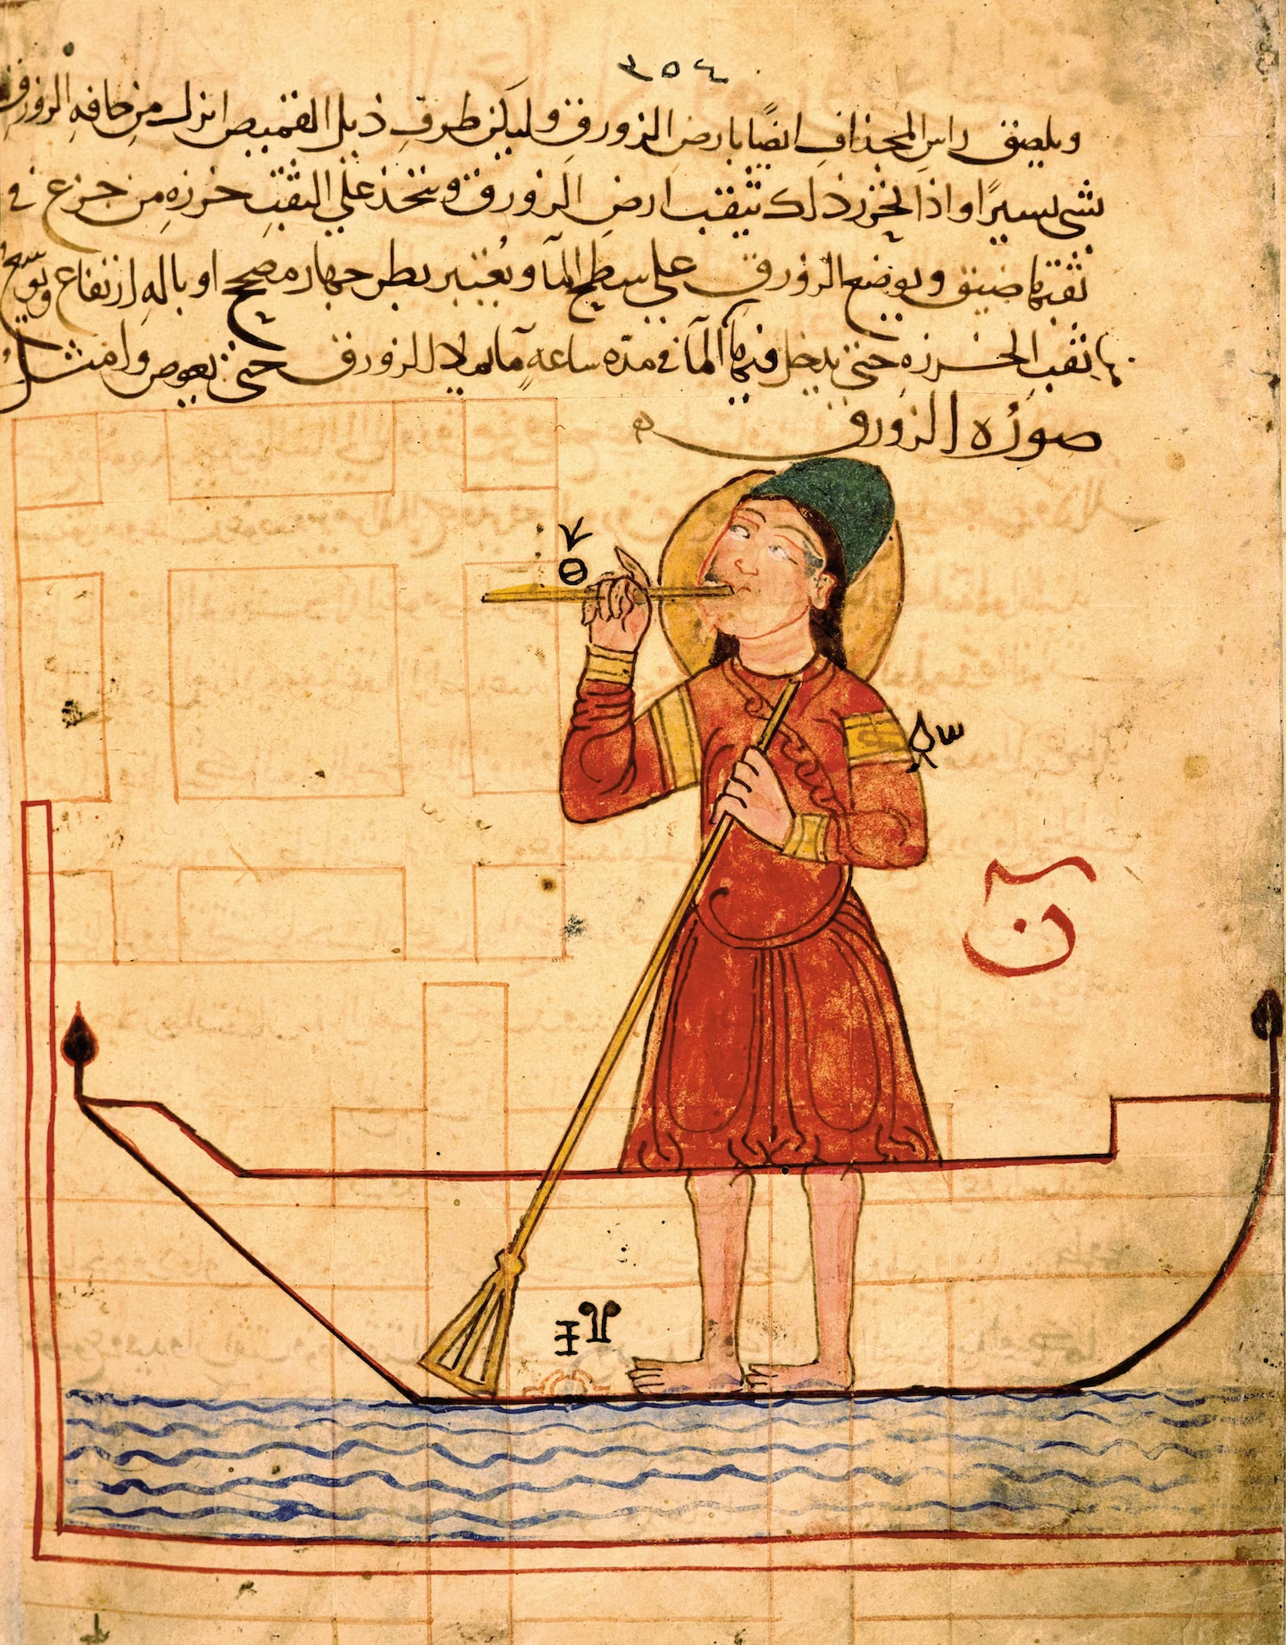
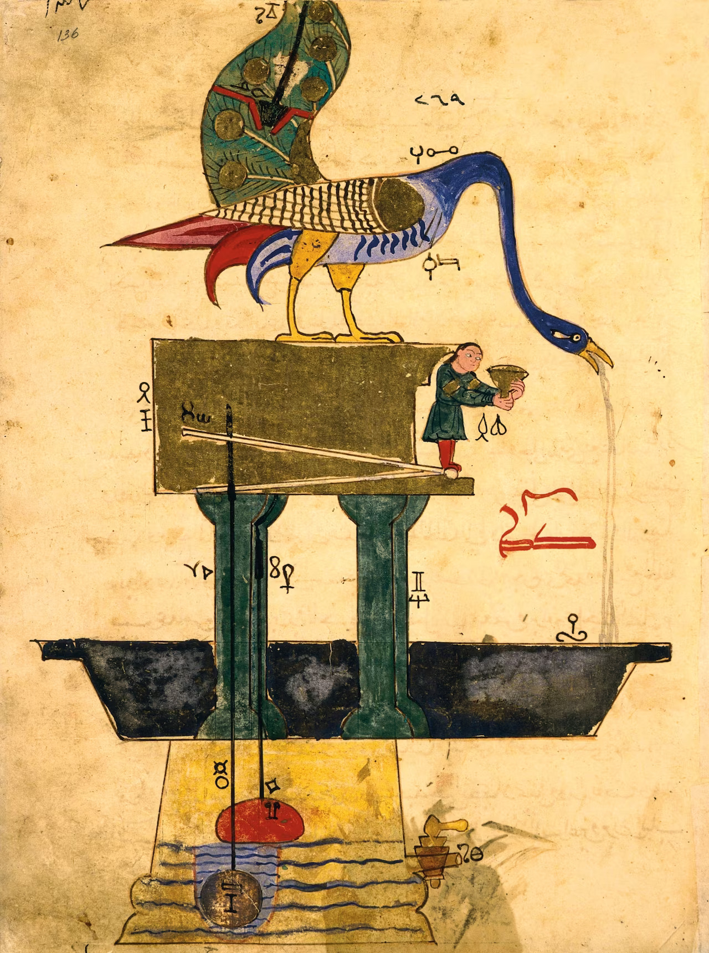

تاريخ الذكاء الاصطناعي
يعود تاريخ الذكاء الاصطناعي إلى العصور القديمة ، عندما بدأ الفلاسفة والمخترعون في استكشاف مفهوم الكائنات الاصطناعية والآلات الذكية.
كان الجزري مخترع مسلم عاش خلال القرن الثاني عشر الميلادي.
قام بتصميم عدد من الأتمته ، بما في ذلك إنسان الآلي
عازف ، وطاووس ميكانيكي ، وساعة مائية تتميز بأشكال
روبوتية تتحرك وتعزف الموسيقى.
٥

Slide 7
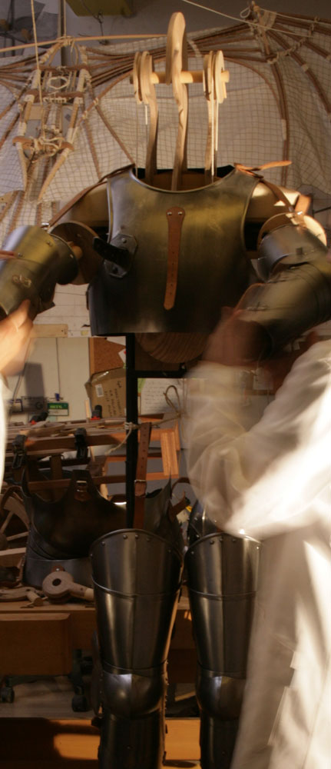
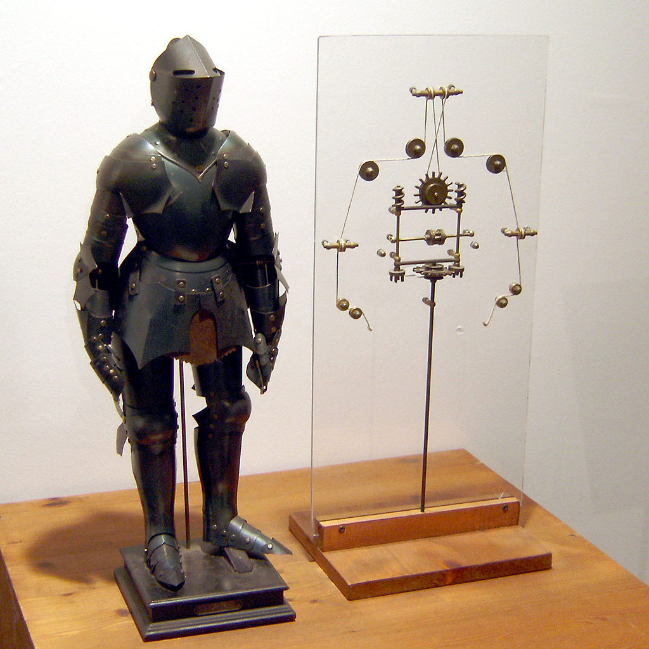
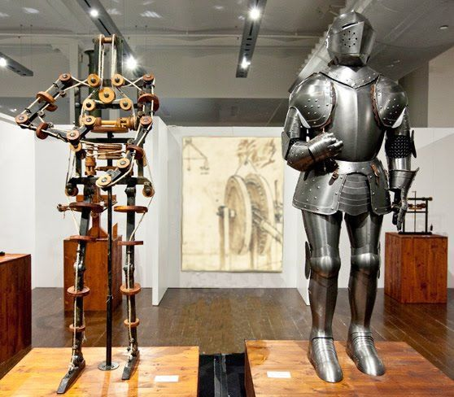
تاريخ الذكاء الاصطناعي
يعود تاريخ الذكاء الاصطناعي إلى العصور القديمة ، عندما بدأ الفلاسفة والمخترعون في استكشاف مفهوم الكائنات الاصطناعية والآلات الذكية.
كان ليوناردو دا فينشي فنان إيطالي والمخترع الذي
عاش خلال القرنين الخامس عشر والسادس عشر.
قام بتصميم عدد من الأجهزة الروبوتية ، بما في ذلك
فارس ميكانيكي يمكنه الجلوس والتلويح بذراعيه وتحريك رأسه.
٦

Slide 8
تاريخ الذكاء الاصطناعي
في الاربعينات ، صاغ مصطلح "الذكاء الاصطناعي" جون مكارثي ، مارفن مينسكي ، وغيرهم من الباحثين في كلية دارموث. تم تأسيس مجال الذكاء الاصطناعي رسميا بهدف إنشاء آلات يمكنها التفكير والتعلم مثل البشر.
في عام ١٩٦٠ ، كانت أول أنظمة الذكاء الاصطناعي ، التي تم تطويرها و هي قادرة على فهم اللغة الطبيعية والاستجابة لها. يعد برنامج إليزا(ELIZA) ، الذي طوره جوزيف وايزنباوم ، أحد برامج الدردشة الآلية الأولى التي يمكنها محاكاة محادثة مع مستخدم بشري.
في عام ٢٠٠٠ ، تم تطوير تقنيات التعلم العميق ، والتي تعتمد على الشبكات العصبية مع العديد من الطبقات.
٧

Slide 9
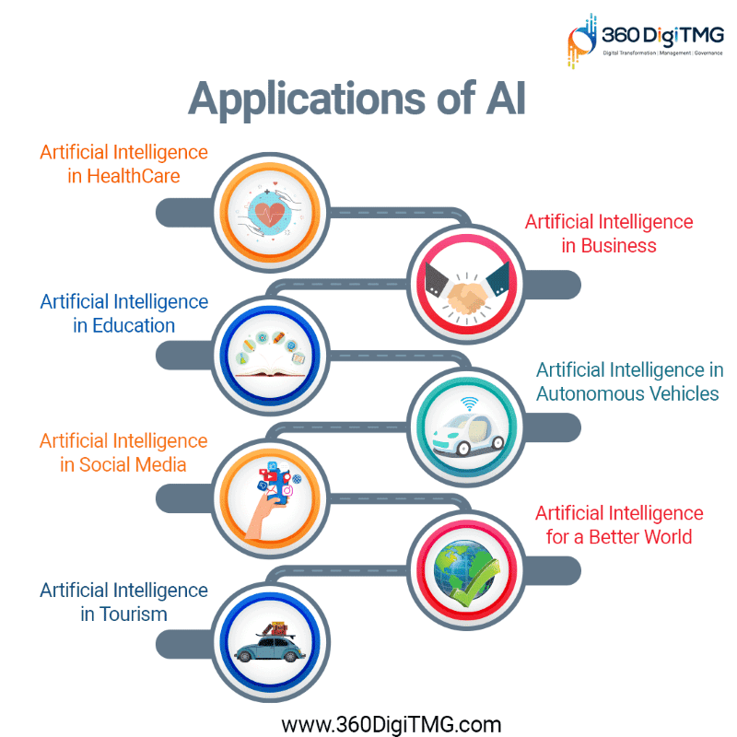

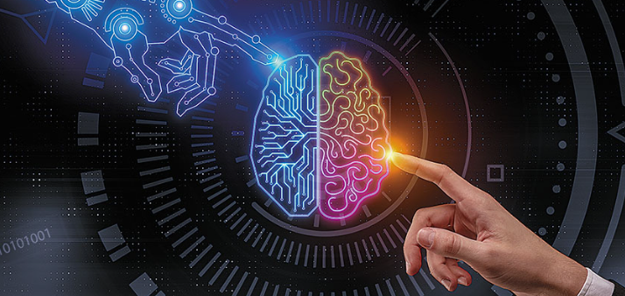
تاريخ الذكاء الاصطناعي
اليوم ، يتم استخدام الذكاء الاصطناعي في مجموعة واسعة من التطبيقات ، بما في ذلك السيارات ذاتية القيادة والمساعدين الافتراضيين والتشخيص الطبي. مع استمرار تقدم تقنية الذكاء الاصطناعي ، لديها القدرة على إحداث ثورة في العديد من الصناعات وتغيير الطريقة التي نعيش بها ونعمل بها.
٨

Slide 10
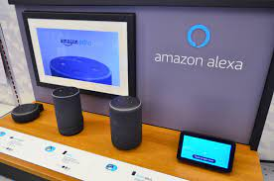

تصنيف الذكاء الاصطناعي
الذكاء الاصطناعي
الذكاء الاصطناعي الفائق
الذكاء الاصطناعي العام
الذكاء الاصطناعي الضيق
الذكاء الاصطناعي الضيق (ANI) يشير إلى أنظمة الذكاء الاصطناعي المصممة لأداء مهمة محددة أو مجموعة من المهام داخل نطاق ضيق.
هذه الأنظمة متخصصة للغاية ويمكنها فقط أداء المهام المبرمجة للقيام بها.
٩

Slide 11
تصنيف الذكاء الاصطناعي
الذكاء الاصطناعي
الذكاء الاصطناعي الفائق
الذكاء الاصطناعي العام
الذكاء الاصطناعي الضيق
يشير الذكاء الاصطناعي العام إلى أنظمة الذكاء الاصطناعي التي لديها القدرة على فهم أو تعلم أي مهمة فكرية يمكن للإنسان القيام بها.
ستكون هذه الأنظمة قادرة على التفكير وحل المشكلات والتعلم بطريقة مشابهة للبشر.
ومع ذلك ، لا يزال الذكاء الاصطناعي العام مفهوما نظريا ولم يتحقق بعد.
١٠

Slide 12
تصنيف الذكاء الاصطناعي
الذكاء الاصطناعي
الذكاء الاصطناعي الفائق
الذكاء الاصطناعي العام
الذكاء الاصطناعي الضيق
الذكاء الاصطناعي الفائق يشير إلى أنظمة الذكاء الاصطناعي الاكثر ذكائا من البشر في كل شيء.
ستكون هذه الأنظمة قادرة على حل المشكلات وخلق ابتكارات تتجاوز الفهم البشري.
هناك الكثير من الجدل بين الخبراء حول ما إذا كان من الممكن تحقيقه.
١١

Slide 13
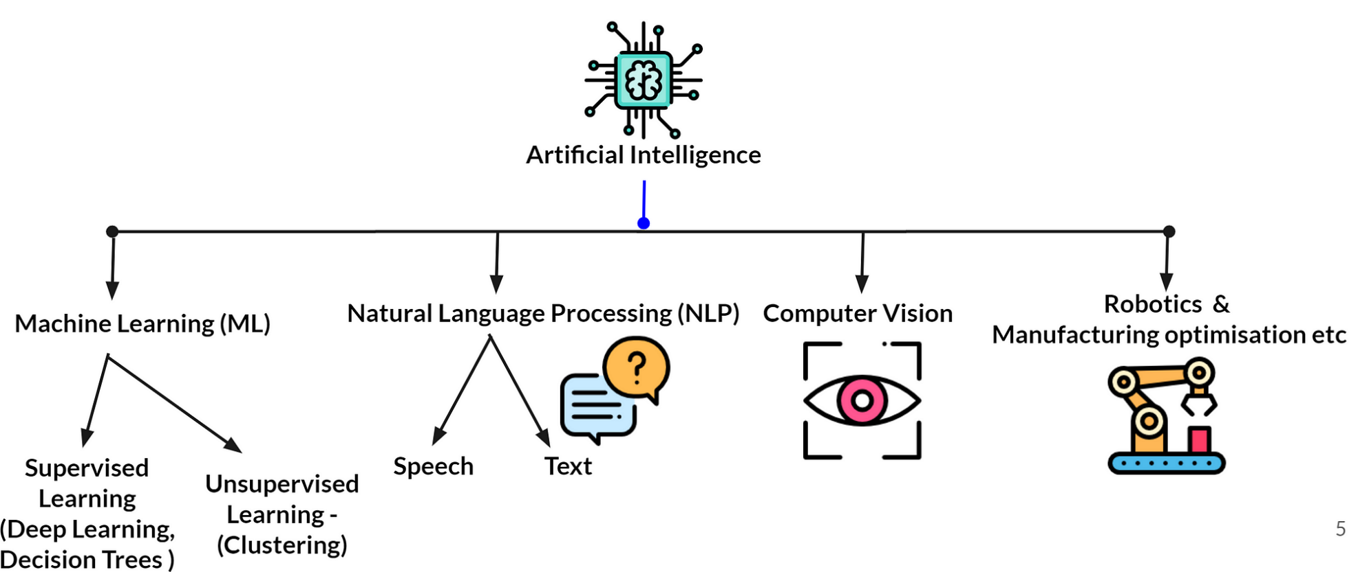

مجالات الذكاء الاصطناعي
الذكاء الاصطناعي هو مجال واسع يشمل مجموعة من المجالات ، بما في ذلك التعلم الآلي ، والتعلم العميق "الشبكات العصبية" ، ومعالجة اللغة الطبيعية ، ورؤية الكمبيوتر ، والروبوتات.
١٢

Slide 14
التعلم الآلي
التعلم الآلي هو مجموعة فرعية من الذكاء الاصطناعي تتضمن إنشاء خوارزميات ونماذج يمكنها التعلم من البيانات وتحسين أدائها بمرور الوقت.
يمكن لخوارزميات التعلم الآلي تحديد الأنماط والعلاقات في مجموعات البيانات الكبيرة ، واستخدام هذه الأنماط لعمل تنبؤات أو اتخاذ إجراءات دون برمجتها للقيام بذلك.
يستخدم التعلم الآلي في مجموعة متنوعة من التطبيقات ، بما في ذلك التعرف على الصور ومعالجة اللغة الطبيعية وأنظمة التوصية والتحليلات التنبؤية.
١٣

Slide 15
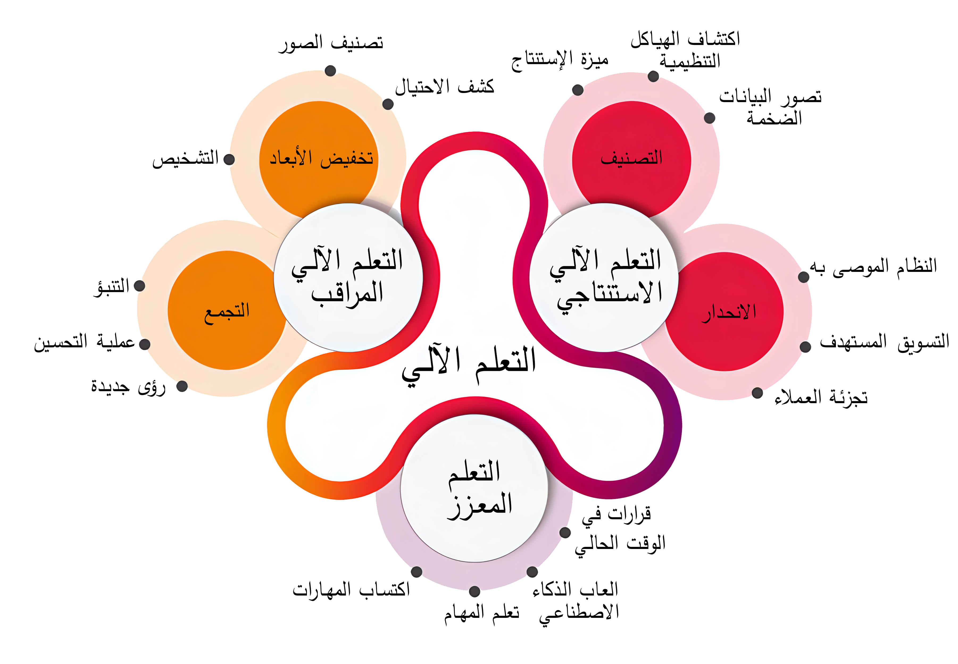
التعلم الآلي
هناك ثلاثة أنواع من التعلم الآلي: التعلم الآلي الاستنتاجي، والتعلم الآلي المراقب ، والتعلم المعزز.
١٤

Slide 16
التعلم الآلي المراقب
التعلم الآلي المراقب هو نوع من التعلم الآلي يتم فيه تدريب الخوارزمية على مجموعة بيانات مصنفة ، حيث يتم إقران بيانات الإدخال ببيانات الإخراج المقابلة.
الهدف من التعلم المراقب هو تعلم وظيفة رسم الخرائط من بيانات الإدخال إلى بيانات الإخراج ، بحيث يمكن للخوارزمية إجراء تنبؤات دقيقة على بيانات الإدخال الجديدة غير المرئية.
تتكون مجموعة البيانات المصنفة المستخدمة في التعلم المراقب عادة من جزأين: بيانات الإدخال (المعروفة أيضا باسم الميزات) وبيانات الإخراج المقابلة (المعروفة أيضا باسم التسميات أو الأهداف).
١٥

Slide 17
التعلم الآلي المراقب
يتم تدريب الخوارزمية عن طريق ضبط معلماتها بشكل متكرر لتقليل الفرق بين مخرجاتها المتوقعة والإخراج الفعلي في مجموعة البيانات المسماة.
يمكن تصنيف التعلم الخاضع للإشراف إلى نوعين رئيسيين:
الانحدار(Regression): في الانحدار ، تكون بيانات الإخراج مستمرة ، والهدف هو تعلم وظيفة يمكنها التنبؤ بقيمة رقمية لبيانات الإدخال الجديدة. تشمل أمثلة مشاكل الانحدار التنبؤ بأسعار المساكن أو أسعار الأسهم.
التصنيف(Classification): في التصنيف ، تكون بيانات الإخراج قاطعة ، والهدف هو تعلم وظيفة يمكنها التنبؤ بتسمية فئة لبيانات الإدخال الجديدة. تتضمن أمثلة مشكلات التصنيف اكتشاف البريد المزعج وتصنيف الصور وتحليل المشاعر.
١٦

Slide 18
التعلم الآلي الاستنتاجي
التعلم الآلي الاستنتاجي هو نوع من التعلم الآلي يتم فيه تدريب الخوارزمية على مجموعة بيانات غير مسماة ، حيث لا توجد بيانات إخراج مقابلة.
التمثيل المضغوط الهدف من التعلم الاستنتاجي هو تحديد الأنماط والعلاقات في بيانات الإدخال دون أي توجيه, وإنشاء تمثيل مضغوط لبيانات الإدخال.
يستخدم التعلم الاستنتاجي على نطاق واسع في مجموعة متنوعة من التطبيقات ، بما في ذلك استخراج البيانات ومعالجة الصور والكلام وأنظمة الاقترحات.
ومع ذلك ، قد يكون من الصعب تقييم أداء خوارزميات التعلم الاستنتاجي، حيث لا توجد وظيفة موضوعية واضحة لتحسينها.
١٧

Slide 19
التعلم الآلي الاستنتاجي
يمكن تصنيف التعلم الخاضع للإشراف إلى ثلاثة أنواع رئيسية:
التجمع(Clustering): في التجمع ، تقوم الخوارزمية بتجميع نقاط البيانات المتشابهة معا في مجموعات بناء على بعض مقاييس التشابه. تتضمن أمثلة تقنيات التجميع k-means و التجميع الهرمي.
تقليل الأبعاد(Dimensionality reduction): في تقليل الأبعاد ، تقلل الخوارزمية عدد الميزات في بيانات الإدخال مع الحفاظ على أكبر قدر ممكن من المعلومات. ومن الأمثلة على تقنيات الحد من الأبعاد تحليل المكونات الرئيسية (PCA) و
t-distributed العشوائية الجار تضمين (t-SNE).
الكشف عن الشذوذ(Anomaly detection): في الكشف عن الشذوذ ، تحدد الخوارزمية نقاط البيانات التي تختلف اختلافا كبيرا عن بقية البيانات. يمكن استخدام اكتشاف الشذوذ في مهام مثل اكتشاف الاحتيال وتشخيص الأخطاء.
١٨

Slide 20
Thank you
Ahmed Mohammed
١٩
2/19/2024

